Slide 2
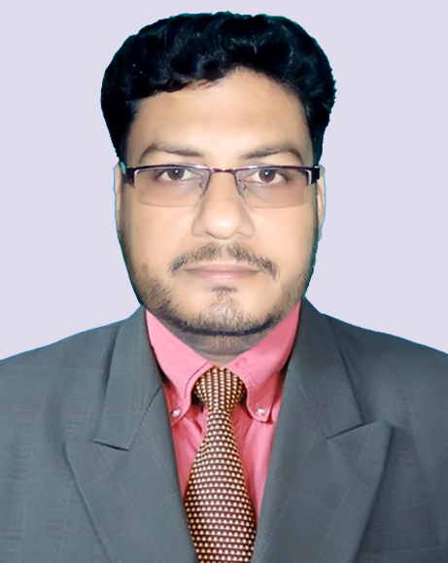
শিক্ষক পরিচিতি
পরিচিতি
কোনটি দেখবে
পাঠ পরিচিতি
আজকের পাঠ
শিখন ফল
একক কাজ
জোড়ায় কাজ
মূল্যায়ন
বাড়ীর কাজ
মোঃ জাহিরুল ইসলাম
সিনিয়র শিক্ষক (বাংলা)
আল্লারদর্গা মাধ্যমিক বিদ্যালয়
দৌলতপুর, কুষ্টিয়া।
০১৭১০-৪৫১৯৪৩
বিষয়ঃ বাংলা শ্রেণিঃ ৮ম
অধ্যায়- ৯
মোঃ জাহিরুল ইসলাম ,সিনিয়র শিক্ষক, (বাংলা) আল্লারদর্গা মাধ্যমিক বিদ্যালয় , দৌলতপুর, কুষ্টিয়া।

Slide 3
https://www.facebook.com/100004640624825/videos/1515218688642804/?id=100004640624825&fref=comp

Slide 4
একুশের গান
আব্দুল গাফ্ফার চৌধুরী

Slide 5
পাঠ শেষে শিক্ষার্থীরা যা যা …
লেখক পরিচিতি বলতে পারবে;
ভাষা আন্দোলনে বাঙালীর আত্মত্যাগ সম্পর্কে জানতে পারবে।

Slide 6
জন্ম ১৯৩৪ খ্রীঃ
বরিশাল
ঢাবিঃ
এম,এ
বর্তমানে
প্রবাসী
বাংলা একাঃ২১ এ,ইঊনেস্কপুরঃ
ডান পিটে শওকত, আঁধার কুঁটির ছেলেটি

Slide 7
একক কাজ
আব্দুল গাফ্ফার চৌধুরী সম্পর্কে ৩টি বাক্য লিখ।

Slide 8
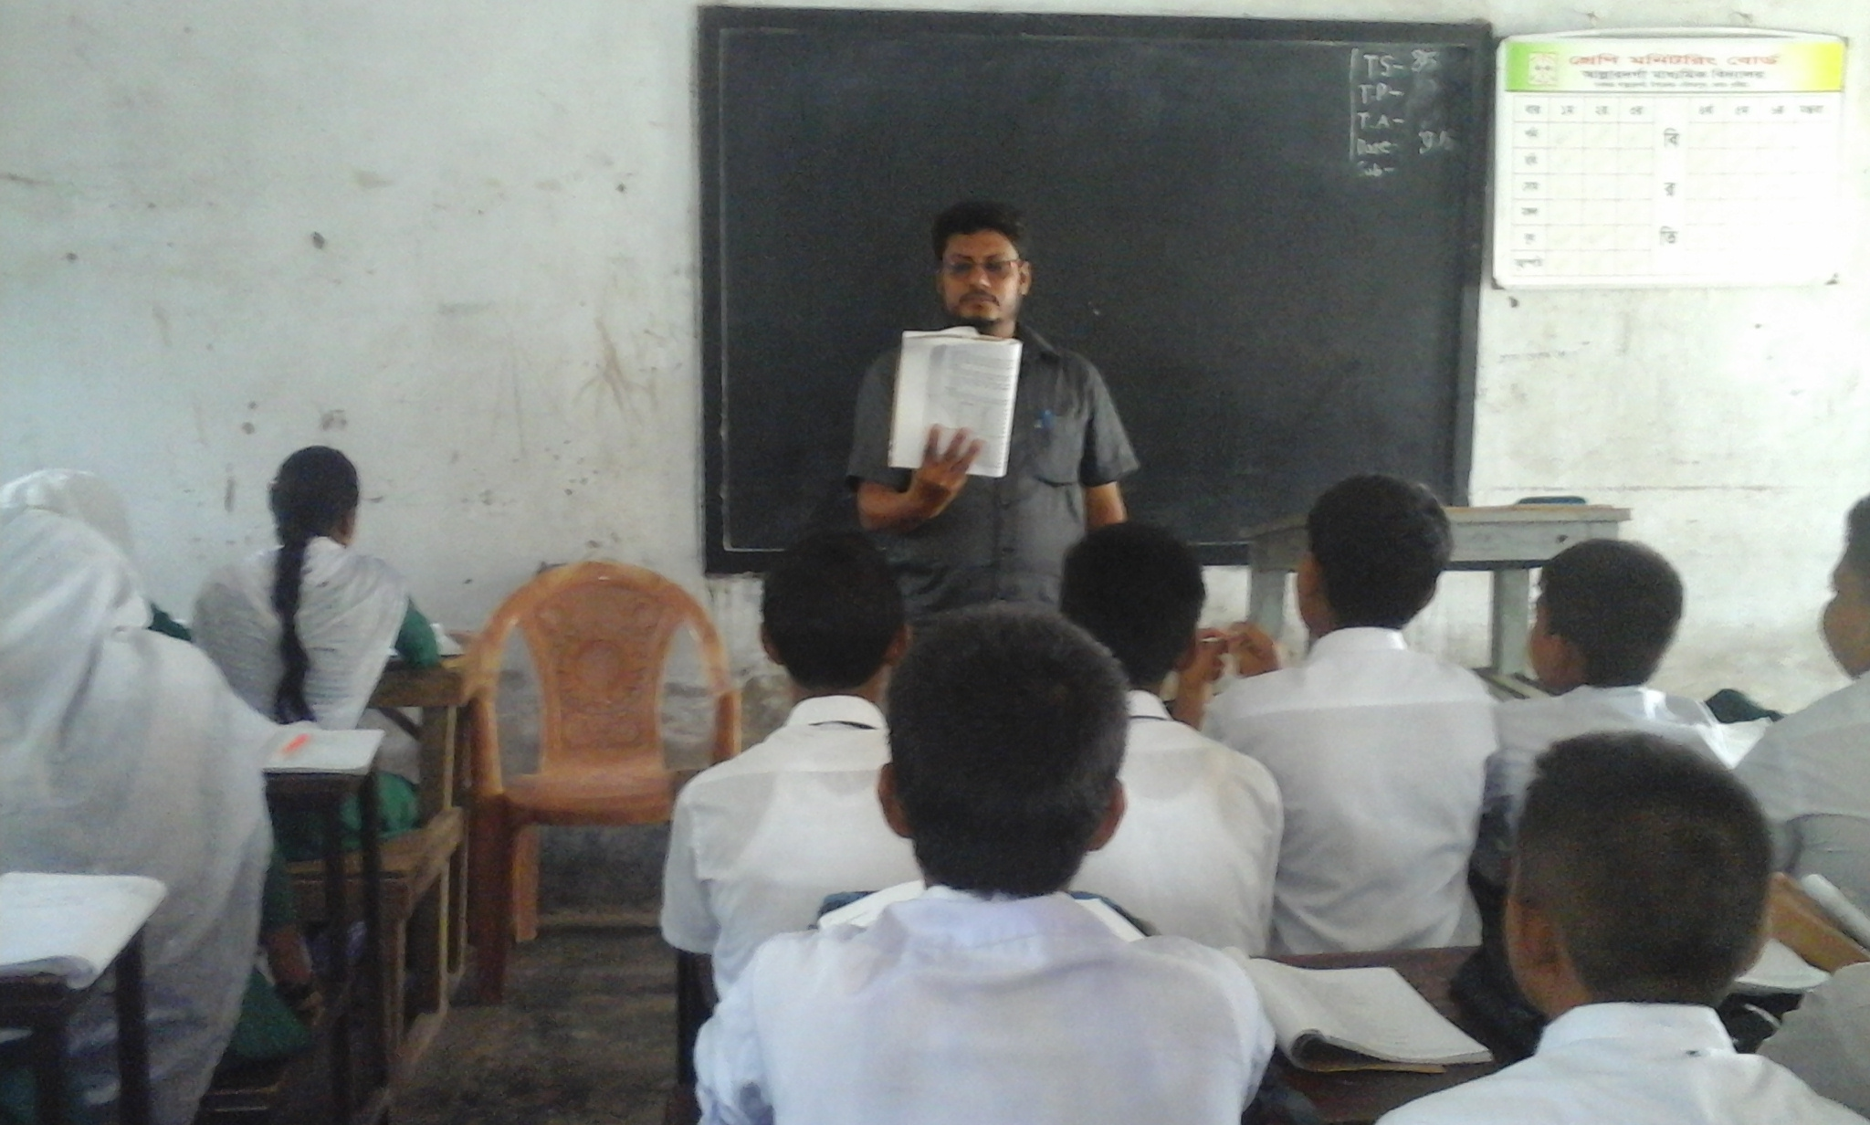
আদর্শ পাঠ
২১ফেব্রয়ারীকে রক্তে রাঙানো বলা হয়েছে কেন?

Slide 9
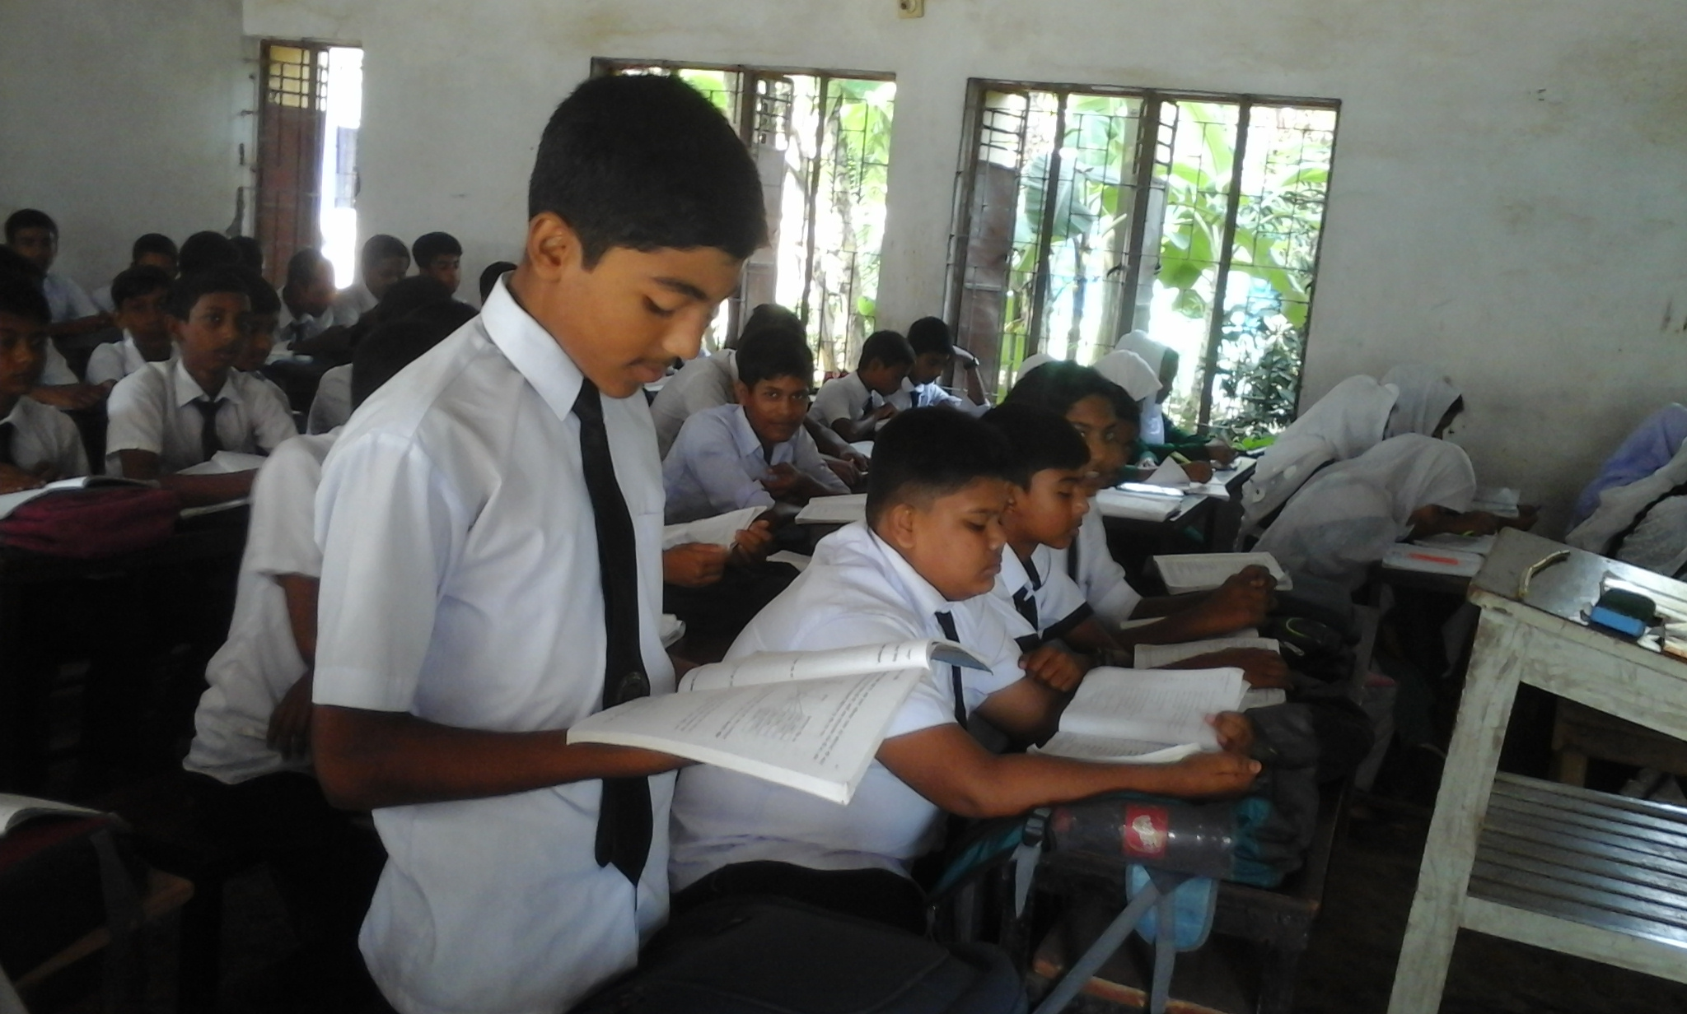
সরব পাঠ
কবি ২১ফেব্রয়ারীকে জেগে উঠতে বলেছেন কেন?

Slide 10
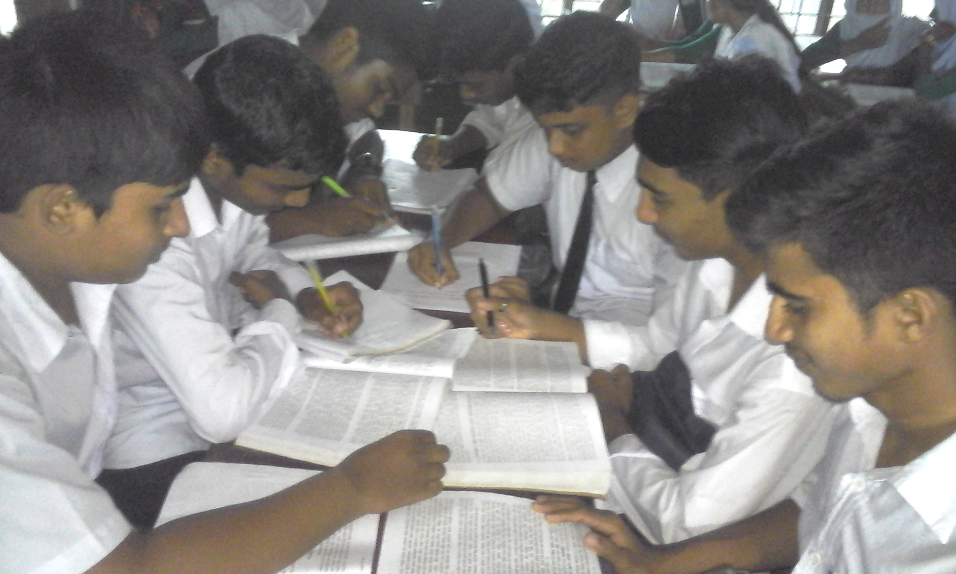
জোড়ায় কাজ
“আমার ভায়ের রক্তে রাঙানো ২১এ ফেব্রয়ারি”ব্যাখ্যা করো।

Slide 11
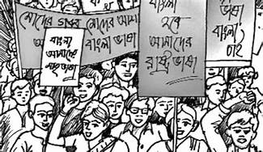
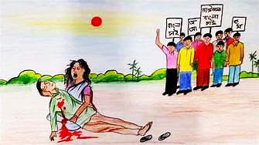
কয়েকটি ছবি দেখি

Slide 12
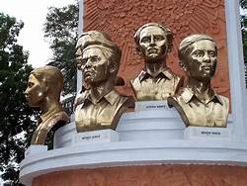
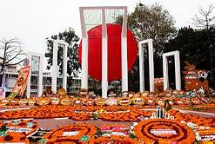

Slide 13
মূল্যায়ন
১। একুশের গান কবিতায় কোন ঋতুর উল্লেখ আছে?
√
(ক)
বর্ষা
(খ)
শরৎ
(গ)
হেমন্ত
(ঘ)
বর্ষা
২। ভাষা আন্দোলন কত সালে সংঘটিত হয়?
√
(ক)
১৯৫০
(খ)
১৯৫১
(গ)
১৯৫২
(ঘ)
১৯৫৩
৩। একুশের গান প্রথম ছাপা হয় কত সালে?
√
(ক)
১৯৫০
(খ)
১৯৫১
(গ)
১৯৫২
(ঘ)
×১৯৫৩

Slide 14
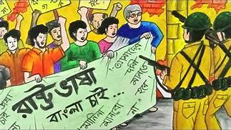
কয়েকটি ছবি দেখি

Slide 15
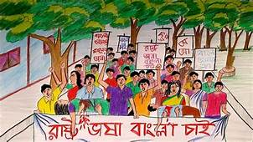

Slide 16
বাড়ীর কাজ
২১এ ফেব্রয়ারি সম্পর্কে একটি অনুচ্ছেদ লিখে আনবে।

Slide 17
